Slide 1
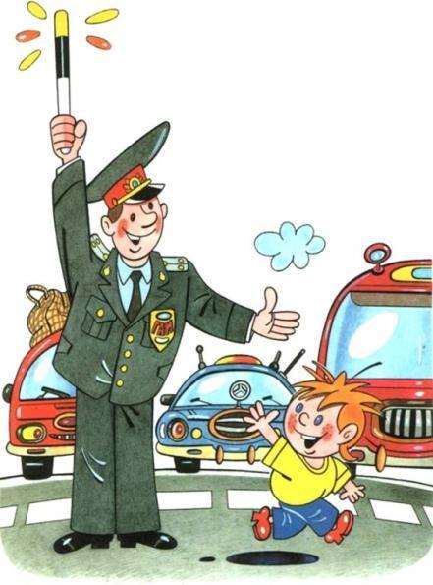
Станция «Безопасная»
Интерактивная
игра
для
дошкольников
по
дорожной
безопасности.

Slide 2
Мы с вами живем в красивом городе, с широкими улицами,
по которым движется много грузовых и легковых машин, ходит много людей.
И никто никому не мешает!
Это потому, что есть
строгие правила
для водителей и пешеходов.

Slide 3
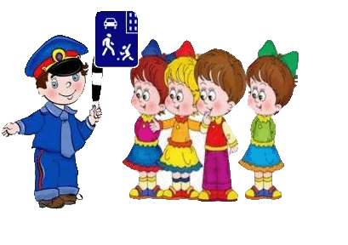
Игра «Вопросы и ответы»

Slide 4
Где нужно переходить улицу? - Где должны ходить пешеходы? - Можно ли играть на проезжей части? - Какой знак висит недалеко от школ и садов?
-Как называются люди, которые ходят по улице?
-Как называются люди ,которые едут в автобусе?
-Как называется человек, который управляет автомобилем?
- Как называется часть улицы, по которой едут машины?

Slide 5
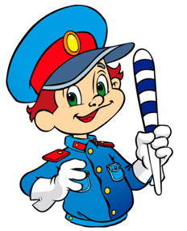
ЗАГАДКИ И ОТГАДКИ

Slide 6
На спине моей мигалка:
Сразу видно – я спешу.
Во дворах, подъездах, парках -
Я порядок навожу.
Замигаю синим глазом И в погоню еду сразу.

Slide 8
У полоски перехода на обочине дороги, Зверь трёхглазый одноногий. Не известной нам погоды Разноцветными глазами –
разговаривает с нами! Красный глаз – глядит на нас, -Стоп! Гласит его приказ. Жёлтый глаз – глядит на нас, -Осторожно! А зелёный глаз – для нас, - Можно!
Так ведёт свой разговор молчаливый …..

Slide 10
На ней разметка есть, А знаков вдоль неё - не счесть.
По ней машины едут разные -
Грузовые, легковые, Маленькие и большие! Не может быть
Тут вариантов много, Ответ один - это …

Slide 11
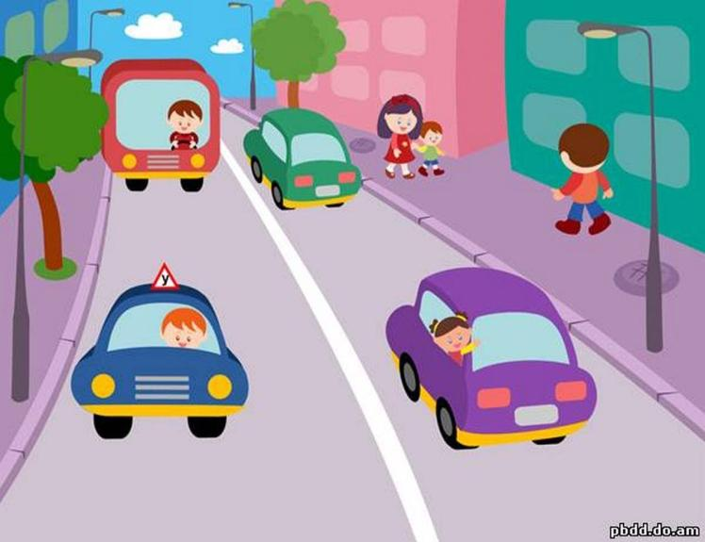

Slide 12
На обочинах стоят,
Молча с нами говорят.
Всем готовы помогать.
Главное – их понимать.

Slide 13
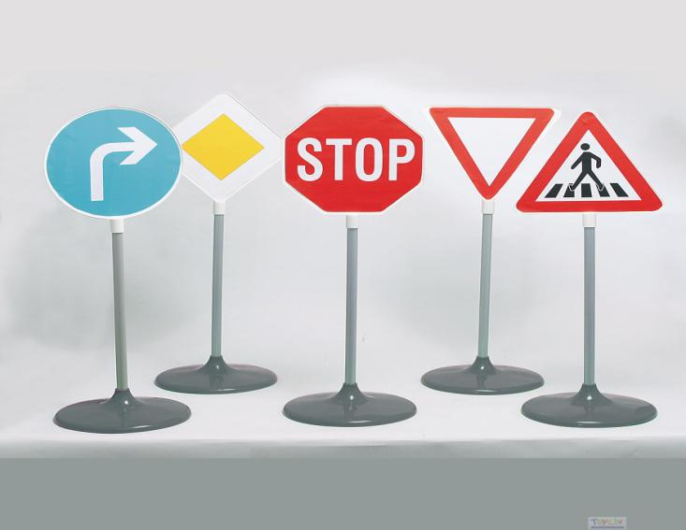
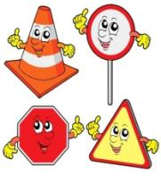

Slide 14
Пьёт бензин, как молоко, Может ездить далеко, Возит грузы и людей, Прокатиться можно в ней.

Slide 15
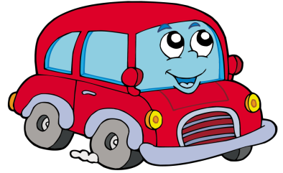
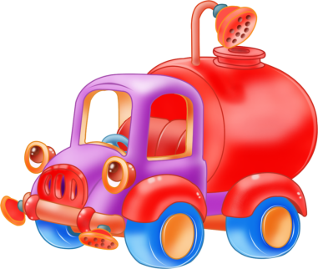

Slide 16
За рулем я сижу,
На дорогу гляжу.
Догадались! Подскажите,
Как меня называют …

Slide 17
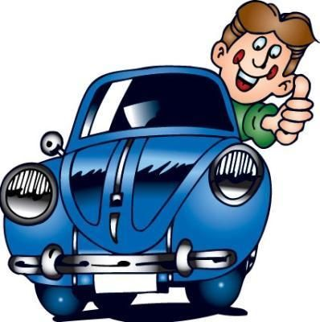

Slide 18
Если ты не на машине, А идёшь пешком вперёд, Значит, помни, что отныне Ты - не водитель, а …

Slide 19
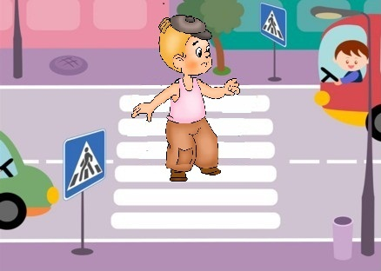

Slide 20
Командуя жезлом,
Он всех направляет, И всем перекрёстком –
Один управляет. Он словно волшебник,
Машин дрессировщик, А имя ему - ...

Slide 21
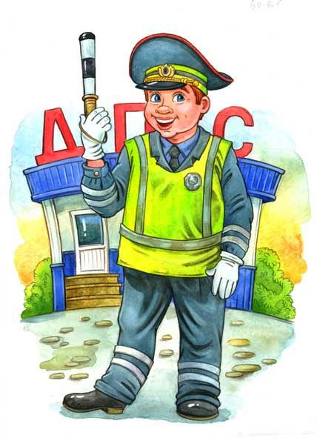

Slide 22
Полосатая указка, Словно палочка из сказки.

Slide 23
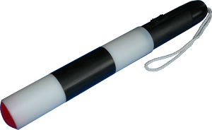

Slide 24
Какое животное
помогает нам переходить улицу?

Slide 25
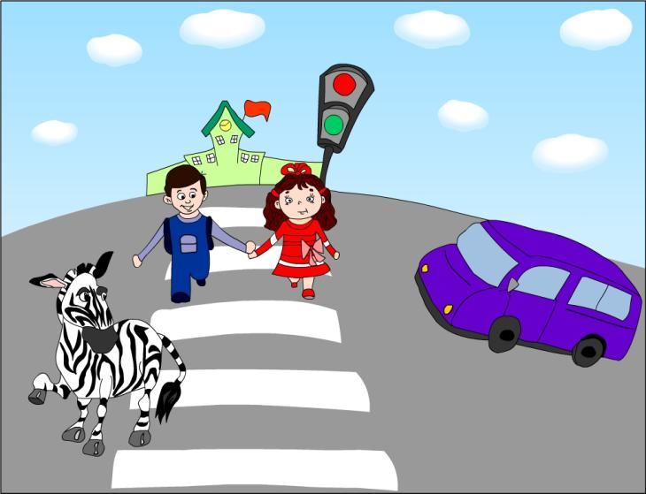
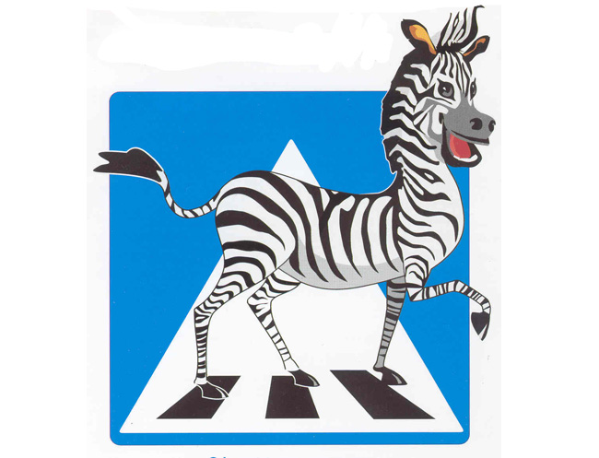

Slide 26
Всем знакомые полоски:
Знают дети, знает взрослый.
На ту сторону ведет
Пешеходный …

Slide 27
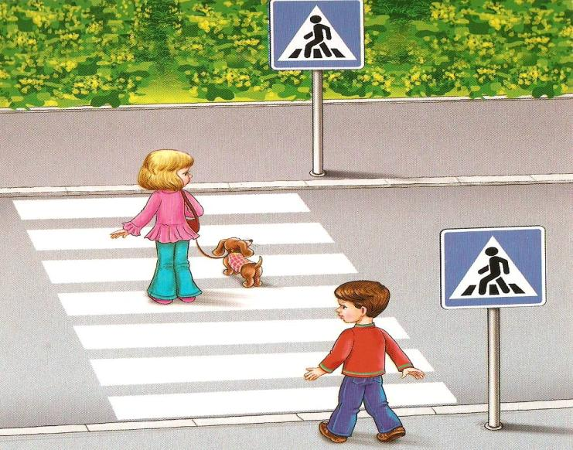

Slide 29
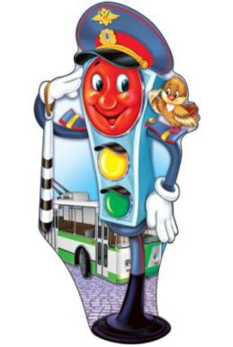
Наши ребята идут в детский сад,
наши ребята очень спешат! Хоть у вас терпенья нет,
Подождите! Красный свет. Жёлтый свет на пути –
Приготовились идти!
Свет зелёный на пути –
Вот, теперь переходи!

Slide 30
Игра «Веселый Светофор»

Slide 31
Игра – эстафета
«Дорожные знаки»

Slide 32
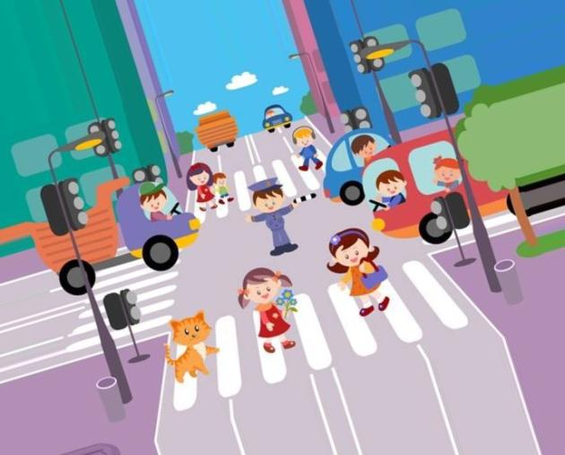
Игра «Пешеходы и водители»

Slide 33
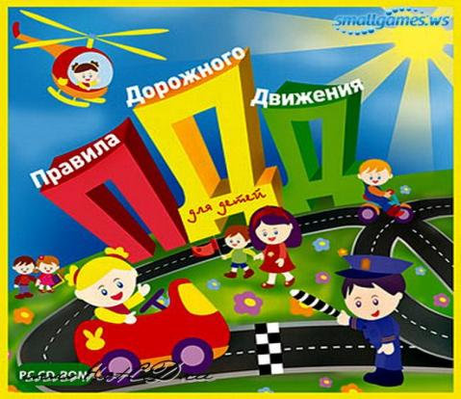
Стихи о правилах дорожного движения
Девочки и мальчики, Все, без исключения, Изучайте правила,
Дорожного движения!
Полосатый переход Нас к себе на спинку ждёт
По нему через дорогу Можно двигаться вперёд.
Светофор нам помогает
Всем прохожим говорит Красный свет – хода нет.
Жёлтый – подождите,
Зелёный – проходите.
Надо помнить ежечасно: У дорог играть опасно
Надо место выбирать, Где не страшно поиграть.
Чтобы жить без огорченья, Бегать, плавать и летать Должны мы правила движенья
Всегда и всюду соблюдать.

